Slide 1
ЗАЁМНЫЕ СРЕДСТВА

Slide 2
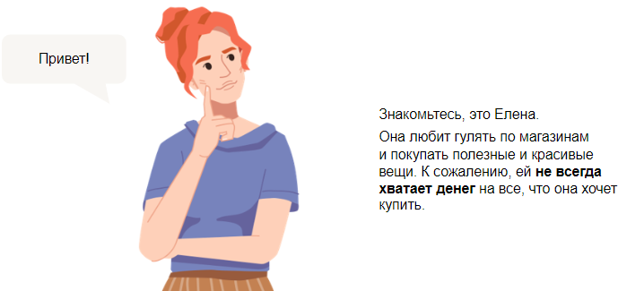

Slide 3
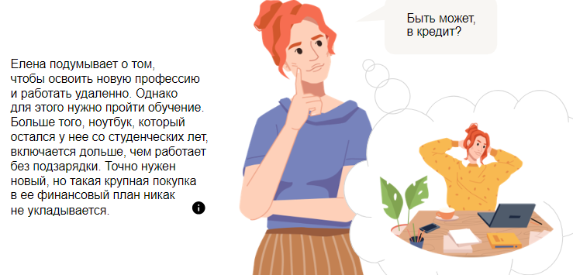

Slide 4
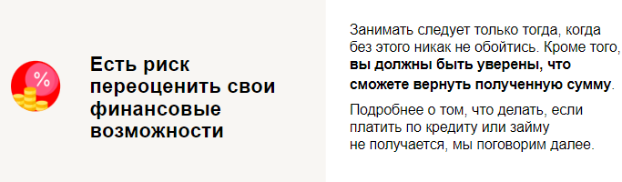
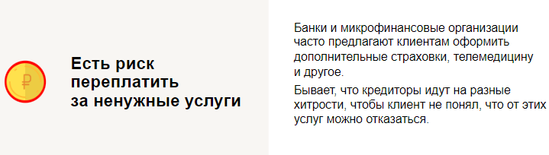
РИСК

Slide 5
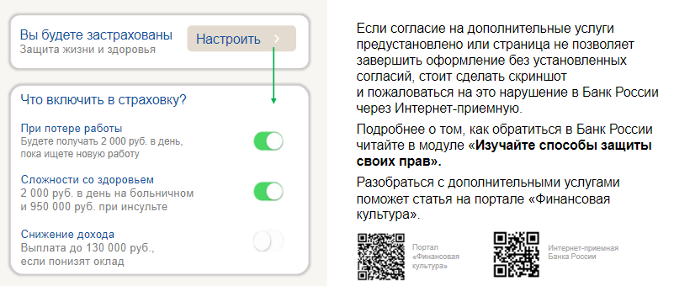
РИСК

Slide 6
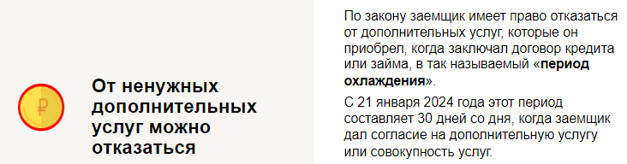
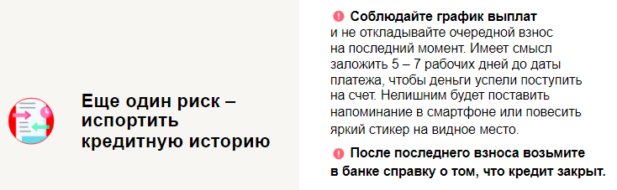
РИСК

Slide 7
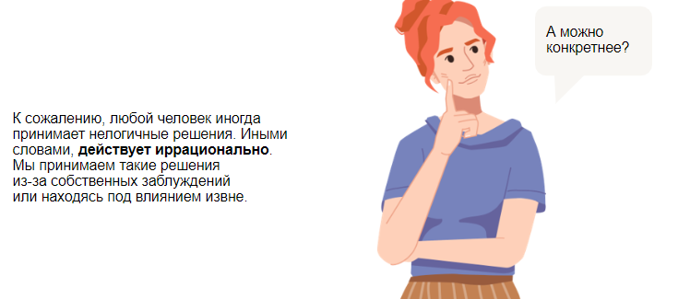

Slide 8
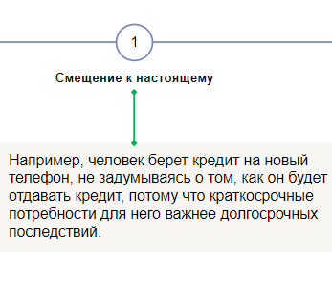
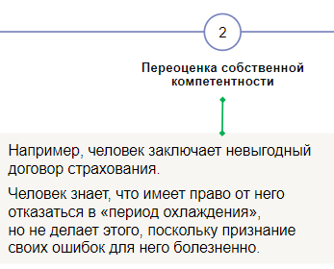
ПРИМЕРЫ ИРРАЦИОНАЛЬНО ПОВЕДЕНИЯ

Slide 9
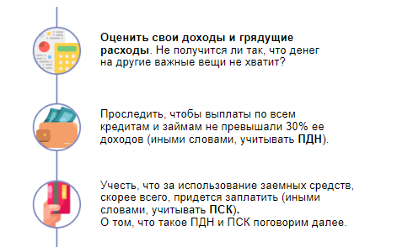
О чем нужно задуматься в первую очередь, если решили брать кредит

Slide 10
О чем нужно задуматься в первую очередь, если решили брать кредит
Тратить большую часть своих доходов на выплаты по долгам рискованно. Если показатель долговой нагрузки (ПДН) выше 50%, то есть опасность не справиться с выплатами и попасть в долговую яму при малейших финансовых трудностях.
Банки и микрофинансовые организации (МФО) рассчитывают ПДН. Чем он выше, тем меньше шанс получить новый кредит или заем. Любой отказ отражается в кредитной истории и может насторожить другие банки и МФО.

Slide 11
О чем нужно задуматься в первую очередь, если решили брать кредит
Показатель долговой нагрузки (ПДН) –
это соотношение платежей по всем кредитам и займам человека (включая тот, за которым он обратился) к его ежемесячным доходам.
С 1 января 2024 года, если значение ПДН заемщика выше 50%, то банк или МФО обязаны уведомить заемщика, что есть риск не справиться с обязательствами.
Кредитная история. В ней указано:
Куда вы обращались за заемными средствами
Дата, сумма, задержки платежей
Были ли вы созаемщиком и поручителем по чужим кредитам.

Slide 12
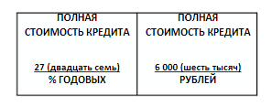
О чем нужно задуматься в первую очередь, если решили брать кредит
Полная стоимость кредита (займа) (ПСК) учитывает не только процентную ставку, но и другие расходы, связанные с получением кредита или займа.
Например, СМС-информирование или страхование.
Полная стоимость кредита или займа должна быть указана в правом верхнем углу на первой странице кредитного договора или договора займа. в процентах годовых и в денежном выражении.

Slide 13
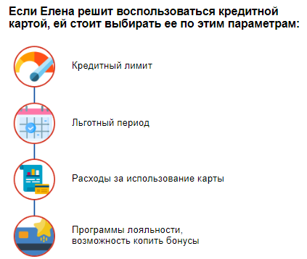
1. КРЕДИТНАЯ КАРТА

Slide 14
1. КРЕДИТНАЯ КАРТА
Кредитный лимит – это сумма, которую банк готов одолжить. Она ограничена. Каждый банк сам определяет этот лимит.
Льготный период (грейс-период) - это срок, в течение которого проценты за использование средств не начисляются.
Процент за использованием кредита.
Плата за годовое обслуживание.
Комиссии за переводы, снятие наличных.
Программа лояльности – это способ вернуть часть из потраченных средств. Например , бонусы за покупки в определенных магазинах.

Slide 15
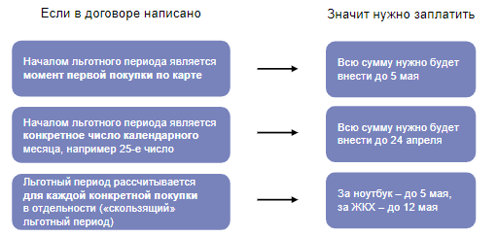
1. КРЕДИТНАЯ КАРТА
Если Елена потратит деньги с карты только дважды: купит ноутбук, например, 5 апреля, а ровно через неделю она этой же картой оплатит коммунальные услуги (ЖКХ). Льготный период составит 30 календарных дней.

Slide 16
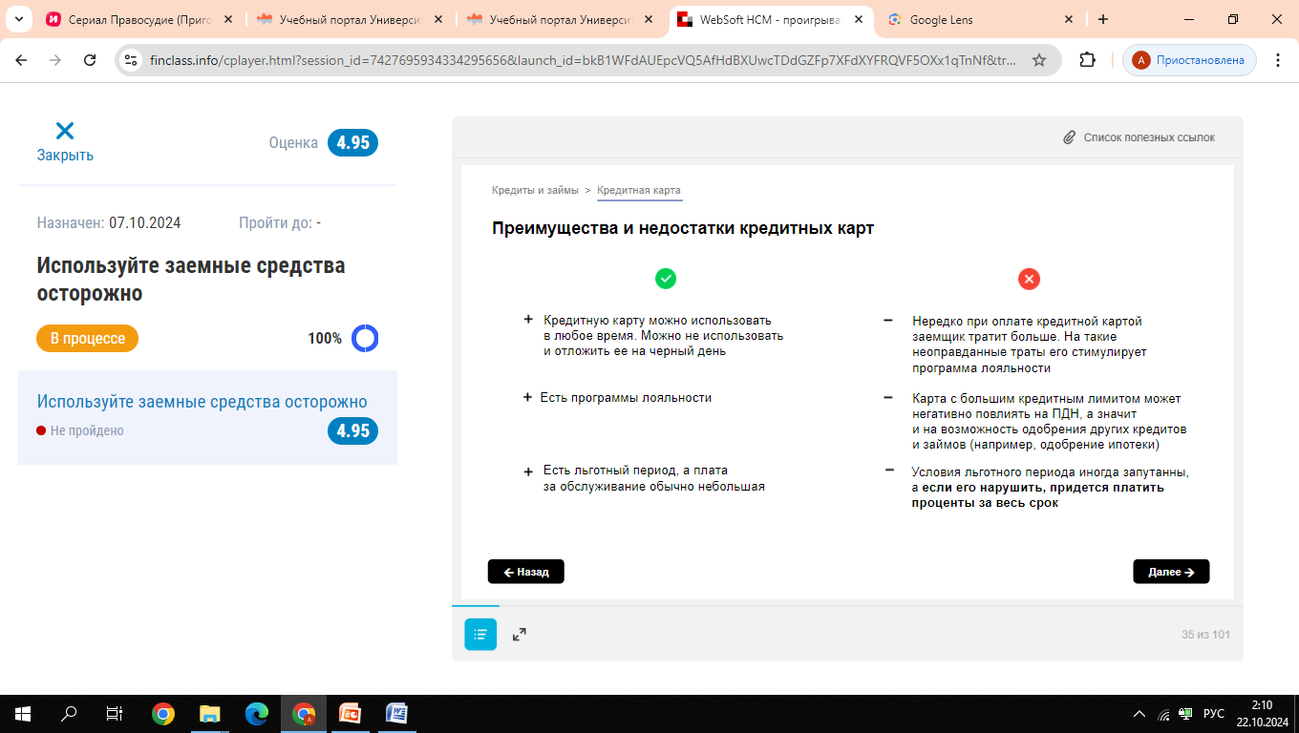
1. Преимущества и недостатки кредитных карт

Slide 17
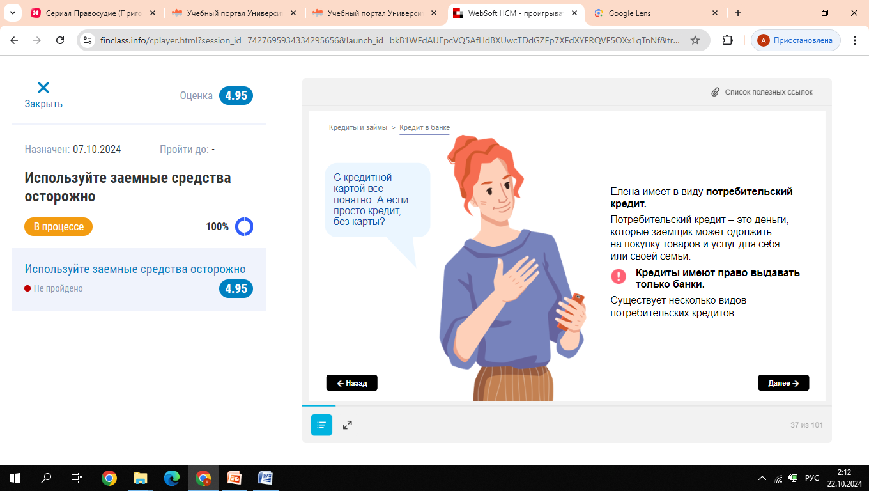
2. ПОТРЕБИТЕЛЬСКИЙ КРЕДИТ

Slide 18
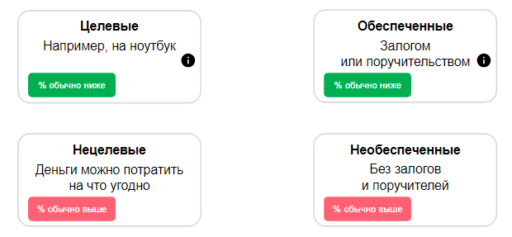
2. ПОТРЕБИТЕЛЬСКИЙ КРЕДИТ

Slide 19
2. ПОТРЕБИТЕЛЬСКИЙ КРЕДИТ
Залог это обычно автомобиль или недвижимость. Если вы не будете выплачивать кредит, залог придется отдать кредитору.
Поручитель гарантирует банку, что заемщик выплатит долг. Если заемщик этого не сделает, то долг ляжет на поручителя. Его часто путают с созаемщиком.
Созаемщик - это тот, кто берет кредит вместе с вами. Все созаемщики отвечают перед банком на равных.

Slide 20
2. ПОТРЕБИТЕЛЬСКИЙ КРЕДИТ
Если Елена решит, что ей нужен кредит, ей стоит сделать следующее:
1.Рассчитать, какая сумма и на какой срок необходима.
Тщательно рассмотреть и сравнить как можно больше предложений банков (например, использовать финансовую платформу).
Обязательно выяснить полную стоимость кредита (ПСК).

Slide 21
2. ПОТРЕБИТЕЛЬСКИЙ КРЕДИТ
Например, Елена выбрала ноутбук за 50 тыс. руб. Зарплата Елены 40 тыс. руб. Срок кредита нужно подбирать так, чтобы выплаты по всем кредитам и займам не превышали 30% доходов.
Таким образом, Елене стоит оформлять кредит не меньше чем на 5 мес. (при ставке 25% годовых и аннуитетных платежах.
Прикинуть график платежей можно с помощью калькулятора на портале «Финансовая культура»

Slide 22
2. ПОТРЕБИТЕЛЬСКИЙ КРЕДИТ
Дифференцированные платежи: вы ежемесячно возвращаете фиксированную часть основного долга плюс платите проценты за непогашенную часть долга. Каждый месяц платеж уменьшается, и за весь срок кредита вы тратите на проценты меньше, чем при аннуитетных платежах. Но сначала платежи по кредиту будут ощутимо больше по сравнению с платежами в конце срока.
Аннуитетные платежи: вы ежемесячно платите равные суммы. Вы поэтапно гасите основной долг: его доля в составе аннуитетного платежа увеличивается
с каждым месяцем, а размер процентов за очередной месяц пользования кредитом, соответственно, уменьшается

Slide 23
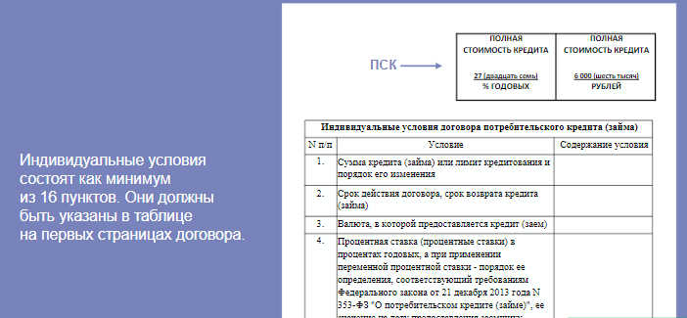
2. ПОТРЕБИТЕЛЬСКИЙ КРЕДИТ

Slide 24
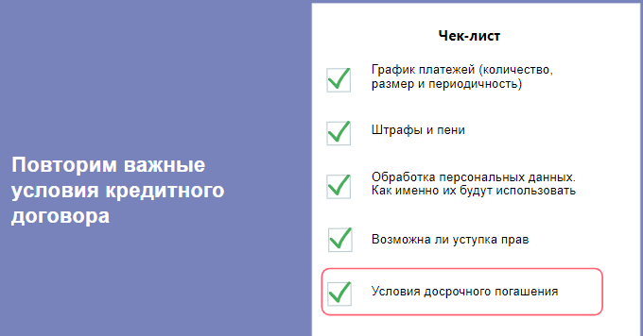
2. ПОТРЕБИТЕЛЬСКИЙ КРЕДИТ
Уступка прав (требований) означает, что банк может передать долг третьим лицам, и уже они будут заниматься его взысканием.

Slide 25
2. ПОТРЕБИТЕЛЬСКИЙ КРЕДИТ
Если у вас есть кредит, и появились свободные деньги, то вы можете:
Направить их на досрочное погашение долга или хотя бы его части. Банк пересчитает срок или размер выплат. Так вы сэкономите на переплатах.
Отложить эти деньги про запас. Потом можно направить их на очередной взнос по графику, если возникнут непредвиденные сложности с доходами.
Условия досрочного погашения прописаны в договоре. Обращайте внимание на этот пункт.

Slide 26
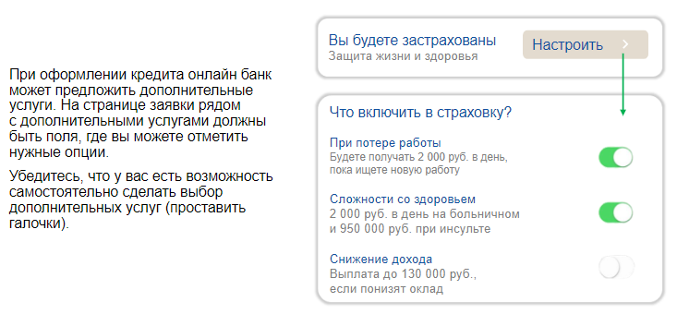
2. ПОТРЕБИТЕЛЬСКИЙ КРЕДИТ

Slide 27
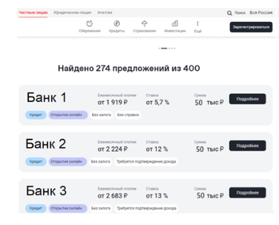
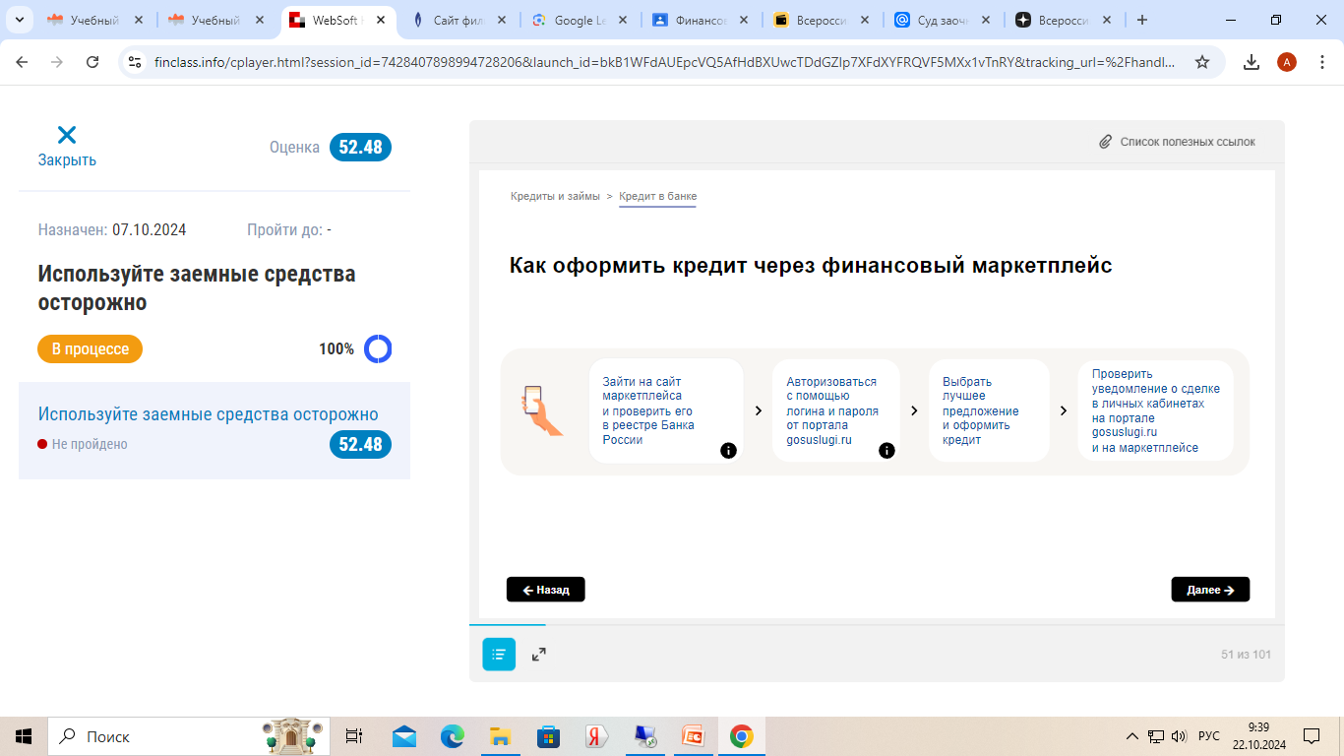
2. ПОТРЕБИТЕЛЬСКИЙ КРЕДИТ
Оформить кредит дистанционно в новом банке (клиентом которого вы не являетесь) можно с помощью финансовой платформы, ее еще называют финансовым маркетплейсом.

Slide 28
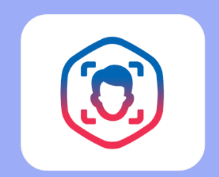
2. ПОТРЕБИТЕЛЬСКИЙ КРЕДИТ
Есть и другой способ оформить кредит дистанционно.
Чтобы сделать это в новом банке (клиентом которого вы не являетесь), можно использовать Единую биометрическую систему.
ЕБС создана и используется для упрощения получения государственных и коммерческих услуг. Данные размещаются в системе только по желанию владельца и хранятся в зашифрованном обезличенном виде.
Пользователи ЕБС могут получать привычные услуги альтернативным способом. По биометрии можно оплачивать проезд, покупки, подтверждать личность без предъявления паспорта, открывать бизнес онлайн.
https://ebs.ru/

Slide 29
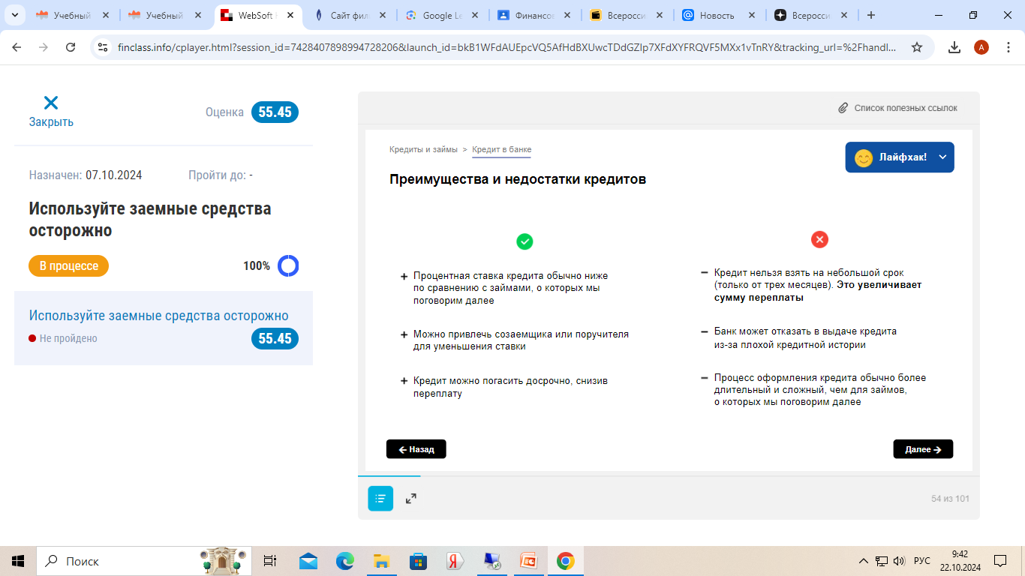
2. ПОТРЕБИТЕЛЬСКИЙ КРЕДИТ
Чтобы быть кредитором, то есть выдавать кредиты и займы в денежной форме, компании нужно иметь разрешение и (или) сведения о такой компании должны быть внесены в государственный реестр. Банку нужно иметь лицензию.
Организации, которые привлекают клиентов нелегально, называют черными кредиторами.

Slide 30
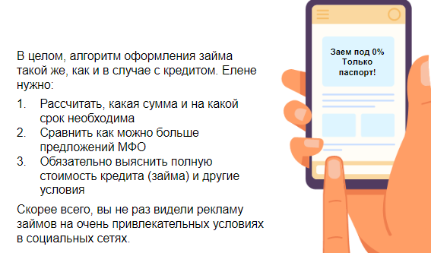
3. ЗАЁМ В МФО

Slide 31
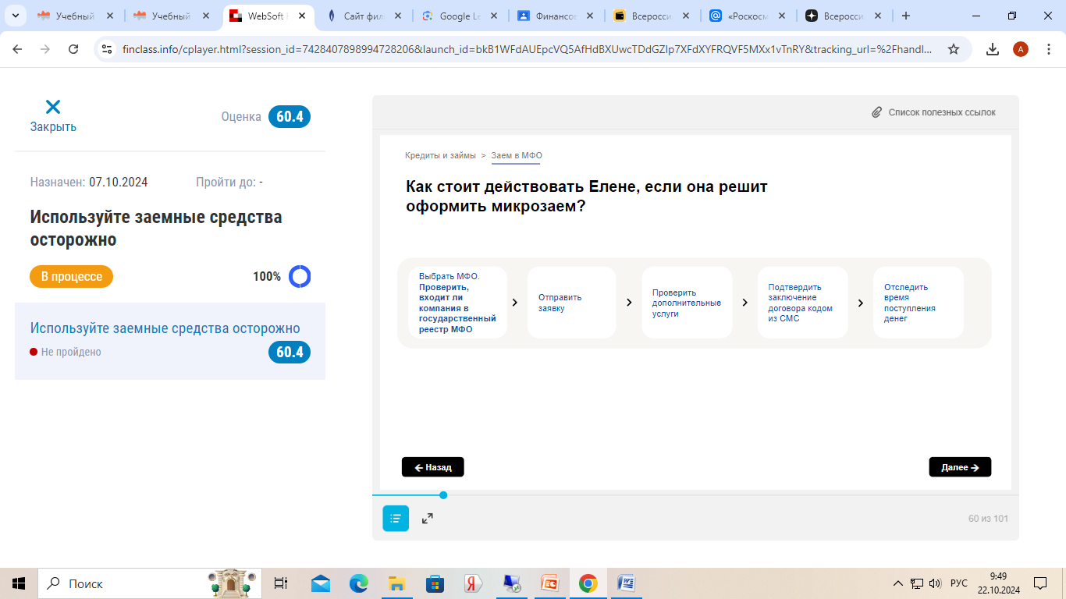
3. ЗАЁМ В МФО
Если у вас просят деньги за это, то откажитесь от оформления займа в данной
организации. По закону МФО не могут
требовать комиссию за одобрение займа
На странице заявки рядом с дополнительными услугами должны быть поля, где вы можете
отметить нужные опции (поставить галочки)
По закону у вас есть 5 рабочих дней для принятия окончательного решения. Когда вы введете код из СМС, он подтвердит
ваше согласие заключить договор
Дата перечисления денег МФО станет датой
заключения договора займа. Убедитесь,
что % начали начислять со следующего дня.

Slide 32
3. ЗАЁМ В МФО
Виды займов:
1. Займы «до зарплаты» или спецзаймы.
Выдаются на срок до 15 дней на сумму до 10 000 руб. При этом нельзя увеличивать сумму или срок займа. Сумма начисленных процентов не должна превышать 15% от суммы займа. Ежедневная выплата не должна превышать 100 руб.
2. Займы на срок до года.
Процентная ставка не должна превышать 0,8% в день. Переплата по такому займу не должна быть больше 130% от размера ссуды, включая проценты, комиссии и неустойки. Кроме того, ПСК по договору не должна превышать больше чем на 1/3 среднерыночное значение, которое устанавливает Банк России. Посмотреть это значение можно на сайте Банка России.

Slide 33
3. ЗАЁМ В МФО
3. Микрозаймы в точках продаж или POS-займы.
Их можно оформить прямо в магазине или онлайн-магазине. Деньги при этом отправляются напрямую в магазин, или заемщику с обязательным условием оплаты конкретных товаров или услуг. Обычно сумма до 100 000 руб. Некоторые МФО выдают более крупные суммы. Ставка в большинстве случаев ниже, чем по обычным микрозаймам.
4. Займы под залог.
Некоторые МФО готовы давать взаймы до 1 млн руб. на длительный срок, но только если заемщик оставит в залог какое-нибудь ценное имущество (транспортное средство или нежилую недвижимость). Займы под залог жилой недвижимости давать запрещено! Максимальное значение ставки по таким займам также устанавливает Банк России.

Slide 34
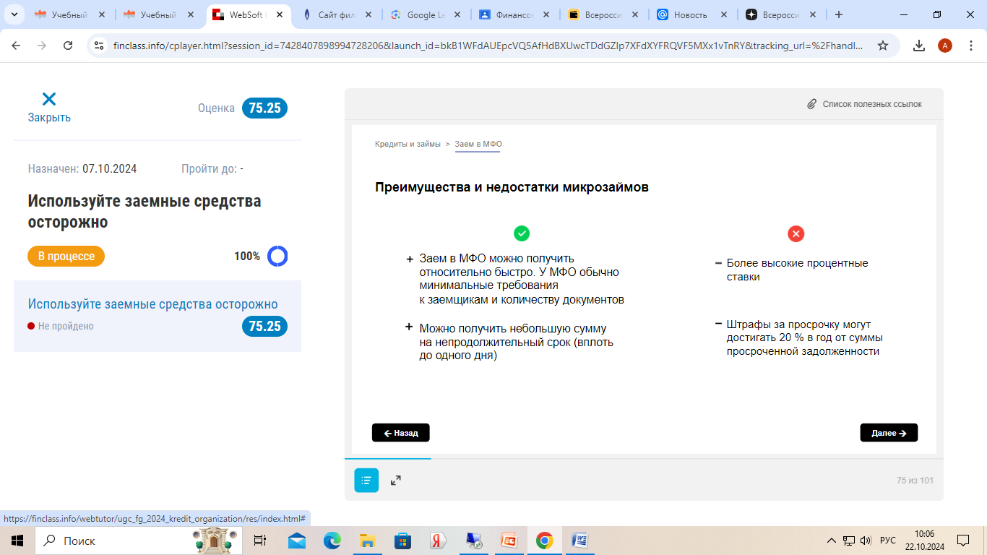
3. ЗАЁМ В МФО

